Slide 1
Školský poriadok ZŠ sv. Augustína
Dodatok č. 1
Kódex obliekania

Slide 2
"Vaša ozdoba nech nie je vonkajšia: zapletené vlasy, navešané zlato, preobliekanie šiat, ale človek skrytý v srdci a čo je neporušiteľné: tichý a pokojný duch.
To je vzácne pred Bohom !"
(1 Pt 3,3-4)

Slide 3
Školský poriadok ZŠ sv. Augustína
VII. Starostlivosť o zovňajšok žiaka a jeho zdravie
Žiak chodí do školy spoločensky vhodne, čisto a primerane veku oblečený a upravený.
Škola je pre žiaka pracovným prostredím a dôstojným miestom na šírenie vzdelania, kultúry a kresťanských hodnôt, preto je v týchto priestoroch nevhodné nosiť:
výstredné oblečenie:
tričká s veľkým výstrihom, tenkými ramienkami, z priesvitných materiálov
neprimerane krátke sukne, šaty a krátke nohavice, roztrhané nohavice
tepláky a športový odev (mimo podujatí, na ktoré je takýto odev určený)
nápadnú úpravu vlasov, tváre a tela:
neumyté a neupravené vlasy, u chlapcov dlhé vlasy, farbené vlasy, melír
výrazný make-up, vône
umelé a výrazne nalakované nechty
tetovanie, piercing, u chlapcov náušnice, dredy, a pod.

Slide 4
Školský poriadok ZŠ sv. Augustína
Je zakázané nosiť oblečenie s vulgárnymi či hanlivými nápismi a výjavmi. Taktiež je prísne zakázané nosiť oblečenie propagujúce drogy, fajčenie, alkohol či násilie.
Nesmie sa nosiť zodraté, roztrhané a znečistené oblečenie.
Nie je dovolené nosiť drahé šperky ani bižutériu vyjadrujúcu príslušnosť k určitým extrémistickým skupinám a gangom.
Na hodiny výtvarnej výchovy, pracovného vyučovania a telesnej výchovy si žiak nosí vhodný pracovný a športový úbor.

Slide 5
Školský poriadok ZŠ sv. Augustína
Porušenie týchto nariadení školského poriadku bude riešené upozornením žiaka, pohovorom so žiakom a pri opakovaných situáciách okamžitou nápravou stavu náhradným slušným oblečením zapožičaným školou.
Individuálne prípady budú riešené s rodičom či zákonným zástupcom.

Slide 6
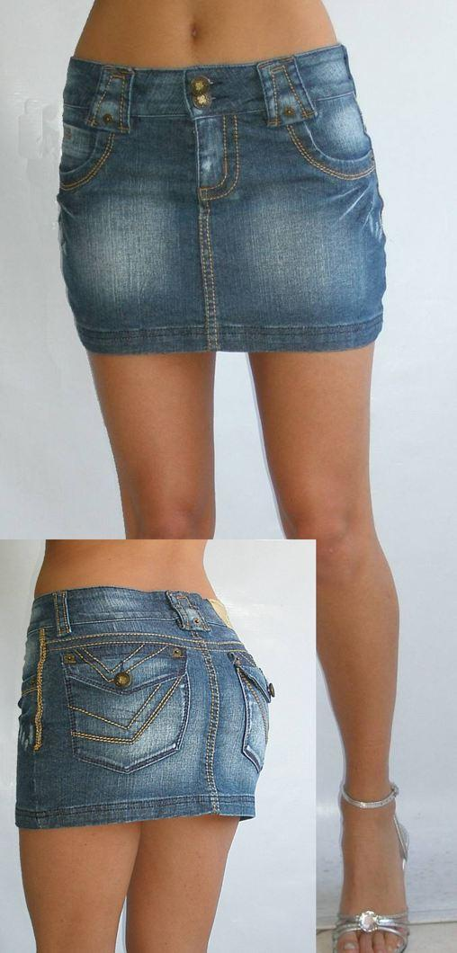
Kódex obliekania Dĺžka sukne, šiat a krátkych nohavíc by nemala byť kratšia ako dlaň (10 cm) nad koleno.
ÁNO
NIE

Slide 7
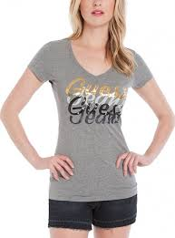
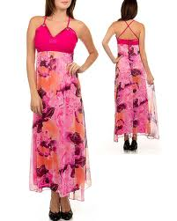
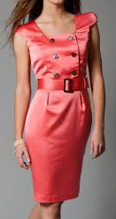
Výstrih na tričku, košeli by nemal byť hlbší ako úroveň roviny podpazušia.
ÁNO
NIE

Slide 8
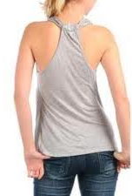
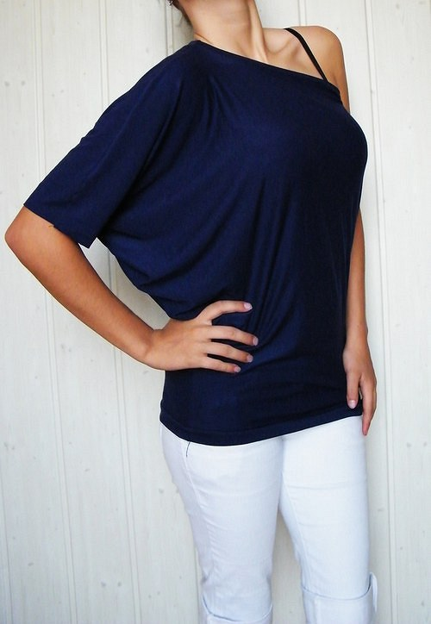
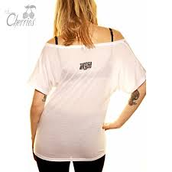
Zakázané je nosiť topy na tenké ramienka, topy bez ramienok, topy odhaľujúce brucho alebo spodnú bielizeň.
NIE

Slide 9
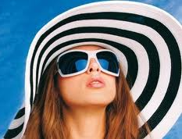
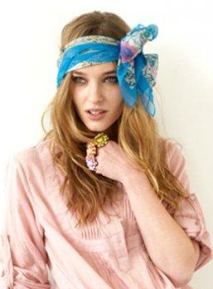
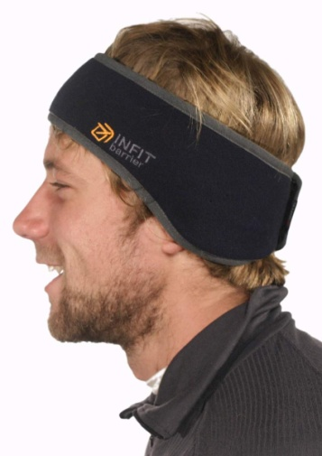
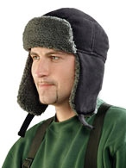
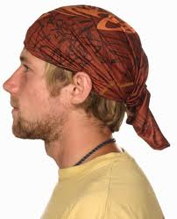
V budove školy je počas vyučovania zakázané nosiť na hlave šiltovku, čiapku, šatku, čelenku, slnečné okuliare ...
NIE

Slide 10
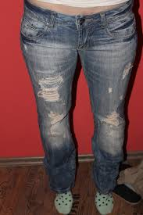
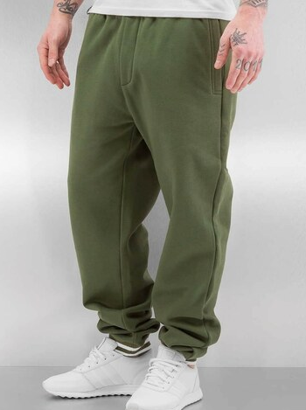
Oblečenie a obuv žiakov majú byť čisté a nedotrhané. Žiaci dodržiavajú hygienické zásady, dievčatá nepoužívajú výrazné líčenie a vône.
NIE

